Slide 1
YÜKSEKÖĞRETİM KURUMLARI SINAVI
(TYT – AYT - YDT)
2025 YKS BİLGİLENDİRME SUNUMU

Slide 2
YKS SINAVLARI:
BİRİNCİ AŞAMA: TEMEL YETERLİLİK TESTİ (TYT)
İKİNCİ AŞAMA: ALAN YETERLİKİK TESTİ (AYT) ve YABANCI DİL TESTİ (YDT)

Slide 3
TYT NEDİR? (BİRİNCİ AŞAMA SINAVI)
TEMEL YETENEK TESTİ
İlk aşama sınavı olup yükseköğretime geçiş yapmak isteyen tüm adayların girmesi gereken bir sınavdır.
Temel Yeterlilik, adayların sözel ve sayısal alanlarda sahip olmaları beklenen temel düzeyde bilgi, beceri, hazır bulunuşluk ve yetkinlikleri kapsar.

Slide 4
SÖZEL MANTIK (40 TÜRKÇE 20 SOSYAL)
Amaç Türkçe ve Sosyal soruları ile;
Türkçeyi doğru kullanma, okuduğunu anlama ve yorumlama, kelime hazinesi, temel cümle bilgisi ve imla kurallarını kullanma becerileri ölçülecektir.
Adayın sosyal alanda ki beceri, kavrama muhakeme, akıl yürütme ve çıkarım noktalarında yeterliliğini ölçmektir.
Adayın Sosyal Bilimler alanına olan yatkınlığını ve temel bilgi birikimini ölçmek için yapılacaktır.

Slide 5
SAYISAL MANTIK (40 MATEMATİK 20 FEN)
Amaç Matematik ve Fen Soruları ile;
Temel matematik ve Fen Bilimleri alanında, bilim kavramlarını kullanma ve bu kavramları kullanarak işlem yapma, temel matematiksel ilişkilerden yararlanarak soyut işlemler yapma, temel matematik prensiplerini ve işlemlerini gündelik hayatta uygulama becerileri ölçülecektir.
Adayın Fen Bilimleri alanına olan yatkınlığını ve temel bilgi birikimini ölçmek için yapılacaktır.

Slide 6
TYT KAPSAMI
TARİH: 9-10. sınıf ve İnkılap Tarihi
Coğrafya: 9-10. sınıf
Felsefe (Ortak Zorunlu Felsefedir)
Din Kültürü: (Ortak Zorunlu)
Fizik, Kimya Biyoloji: 9. ve 10. sınıf.
Matematik: 9. ve 10. Sınıf (Mat-Geo Konuları)
Türkçe: Dil Anlatım Dersi ve Paragraf Konuları

Slide 7
TYT UYGULANIŞI
HAZİRANDA CUMARTESİ GÜNÜ UYGULANACAKTIR
TEK SORU KİTAPÇIĞI DAĞITILACAKTIR.
TYT BAŞLAMA SAATİ 10:15, SALONA SON GİRİŞ 10:00
4 YANLIŞ BİR DOĞRUYU GÖTÜRECEKTİR.

Slide 8
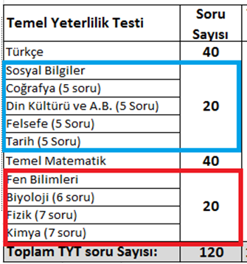
TYT SORU DAĞILIMLAR (135 dk)

Slide 9
ADAYLARA TAVSİYEMİZ
TYT’de tüm adaylar sınavda sorulan 4 testin hepsinden (TYT, AYT ve YDT için)alan ayrımı olmadan puan almaktadır. Bundan dolayı adayların tüm soruları yanıtlamaya çalışmaları önerilir.
Türkçe ya da Matematik testlerinin en az birinden 0,5 net çıkartan adayın TYT puanı hesaplanacaktır.

Slide 10
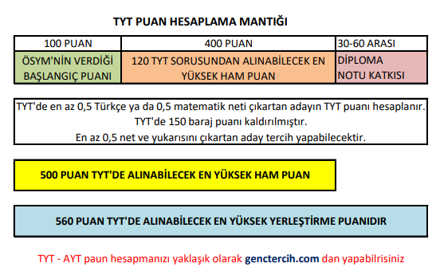

Slide 11
TYT’de ders başına her bir netin yaklaşık değeri
Der Adı | TYT Soru Sayısı | 1 Net Değeri | Toplam Puan Katkısı | TYT Test Ağırlıkları
Türkçe Testi | 40 | 3,3 | 132 | % 33
Matematik Testi | 40 | 3,3 | 132 | % 33
Sosyal Bil. Testi | 20 | 3,4 | 68 | % 17
Fen Bil. Testi | 20 | 3,4 | 68 | % 17

Slide 12
TYT’DE PUANI HESAPLANANLAR
TYT’DE PUANI HESAPLANAN ADAYLAR (TYT puanının hesaplanması için En az 0,5 Türkçe ya da matematik neti yapmak gerekir.
* Önlisans programların (Örgün ve Açıköğretim) tercihinde,
* Özel yetenek sınavlarına ön başvuruda (üniversitenin kendisi bu programlar için TYT’de baraj puan belirleyebilir.)
* İkinci aşama Alan Yeterlilik Sınavında puan hesaplanma hakkı verir.

Slide 13
TYT PUANI İLE ASKER ve POLİS MESLEK YÜKSEKOKULU ÖN BAŞVURULARI
Astsubay Meslek Yüksekokulu seçim aşamasında kullanılacaktır.
***Subaylık ve Astsubaylık ön başvuruları için adayların Milli Savunma üniversitesi Sınavını (MSÜ) takip etmeleri gerekmektedir. ***
Polis Meslek Yüksekokulu ön başvurusunda 250-270 arası ham puan kullanılacaktır.

Slide 14
YKS’DE İKİNCİ AŞAMA SINAVLARI:
ALAN YETERLİLİK TESTİ (AYT)
ve YABANCI DİL TESTİ (YDT)

Slide 15
AYT ve YDT UYGULANIŞI
09.06. 2024 tarihinde Pazar sabahı 10:15
YDT aynı gün öğleden sonra 15:45
TYT’de puanı hesaplanan adayların 2. aşama sınavında (AYT) puanları hesaplanacaktır.

Slide 16
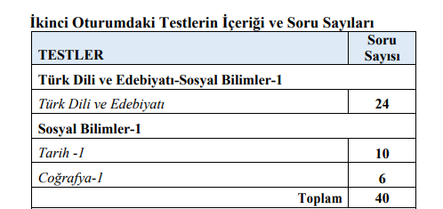
AYT DERS KAPSAMLARI ve SORU SAYILARI

Slide 17
Tarih-1 ve Coğrafya-1 Kapsamı
Coğrafya-1: Adayların konu ayrımına gitmeden, coğrafya -1 / coğrafya-2 demeden tüm lise coğrafya müfredatına çalışması tavsiye olunur.
Tarih-1: Tarih dersinin 9 ve 10. sınıf tarih ve İnkılap Tarihi kazanımlarından oluşmaktadır.

Slide 18
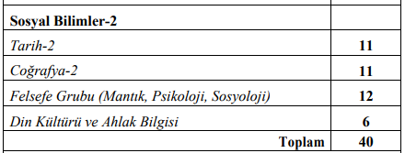
Sosyal Bilimler-2 Sınavı:

Slide 19
Sosyal Bilimler-2 Ders Kapsamları
Felsefe Grubu: Felsefe, Sosyoloji, Psikoloji ve Mantık Derslerinin tüm lise müfredatını kapsamaktadır.
Tarihe ilave olarak Çağdaş Türk Dünya Tarihi eklenir.
Coğrafya için tüm lise müfredatına çalışması önerilir.
Din dersinden muaf olan adaylar, ilave felsefe grubu sorularını yanıtlayacaktır.

Slide 20
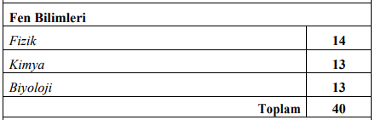
Fen Bilimleri Sınavı:
Bu derslerin tüm lise müfredatını kapsar.

Slide 21
Matematik Sınavı:
Tüm Lise Matematik ve Geometri konularını kapsamaktadır.
Yaklaşık 30 mat 10 geometri sorusu sorulacaktır
Matematik Soru Sayısı Toplam 40

Slide 22
Dil Sınavı:
İng. Alm. Frnsz. Rusça ve Arapça Dillerinden yapılır.
Aday bu 5 dilden birini seçerek Dil sınavına girer.
80 soru sorulacaktır.
O dilin tüm lise müfredatını kapsamaktadır.
Beş farklı dilden yapılacak sınavda tek puanlama ve sıra olacaktır.
120 dakika sınav süresi olacaktır.

Slide 23
AYT UYGULANIŞI
AYT’de adaya tek kitapçık verilecektir. Aday kendi tercih önceliğine göre istediği testten başlayarak, istediği kadar test yanıtlayabilir.
Bu durumda adayın zamanı iyi kullanması açısından 2 veya 3 teste girmesi tavsiye olunur.
4 teste birden hazırlanmanın hiç gereği yoktur, lütfen kazanmak istediğiniz programı önceden seçiniz.

Slide 24
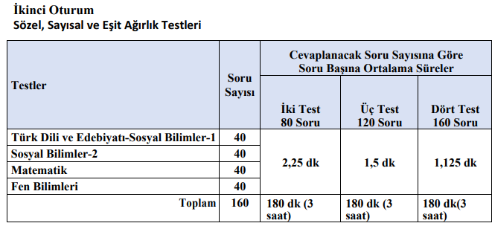
ALAN YETERLİKİK TESTİ SÜRELERİ

Slide 25
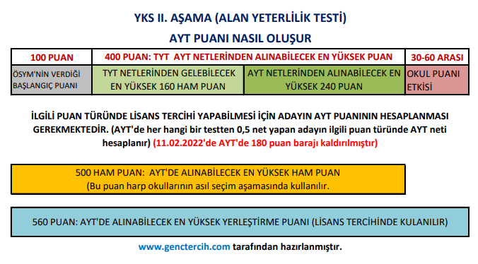

Slide 26
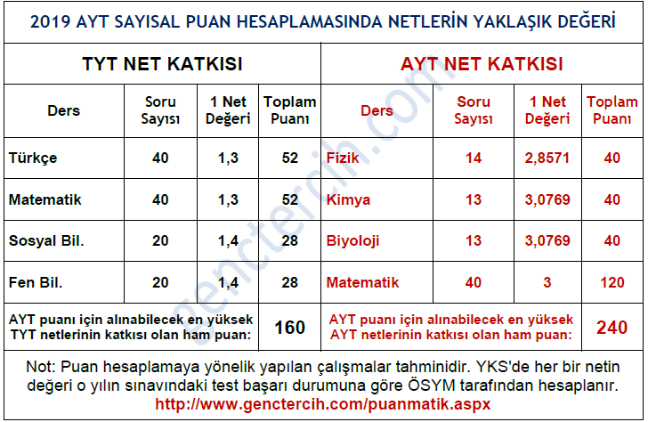

Slide 27
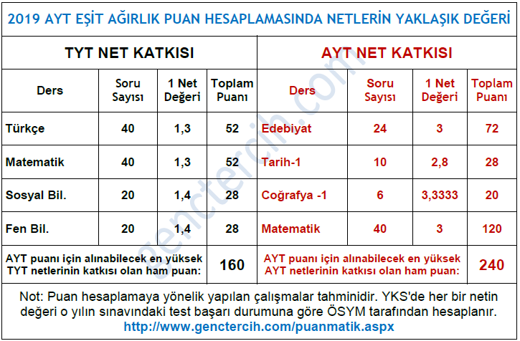

Slide 28
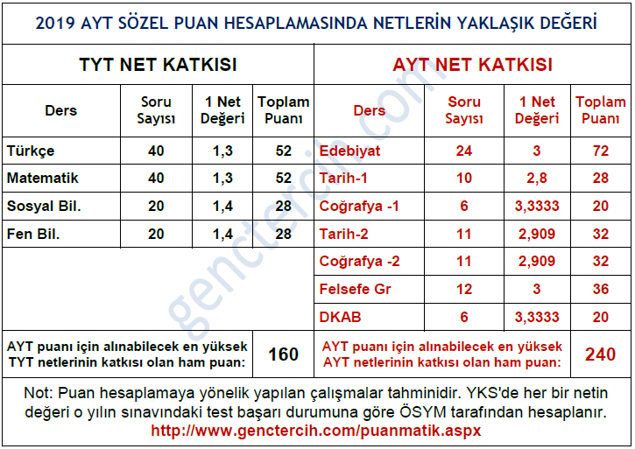

Slide 29
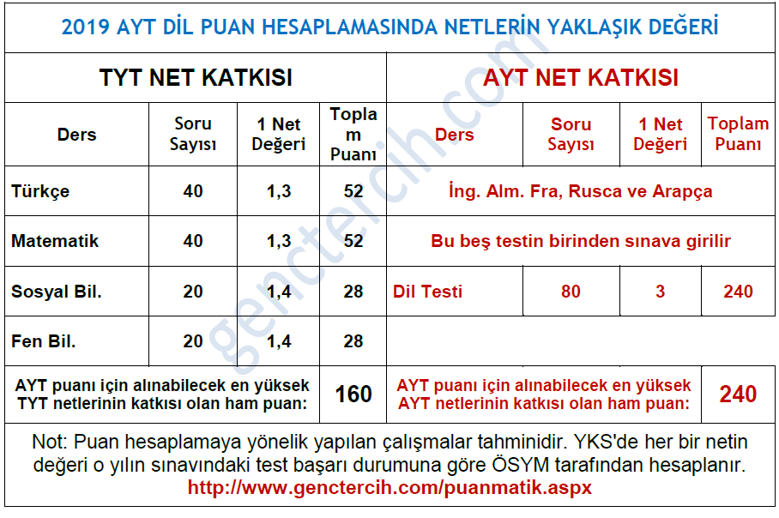

Slide 30
HATIRLATMALAR
TYT’de en az 0,5 Türkçe ya da matematik neti çıkartamayan adayın AYT puanı hesaplanmaz.
TYT netleri AYT puanını hesaplamada kullanılır.
AYT başarısı / başarısızlığı TYT puanını etkilemez.
Subaylık seçim aşamasında Ham Söz, Sayısal ve Eşit Ağırlık AYT puanları kullanılır.
Astsubaylık için ham TYT puanı kullanılır.

Slide 31
AYT puanları birbirinden bağımsız hesaplanır
AYT puanı hesaplanırken her alan için o alana kaynaklık eden iki AYT testi kullanılır.
Örnek: AYT’de 3 teste giren adayın (MAT, FEN, Edebiyat Sos-1) sayısal puanı hesaplanırken Mat ve Fen testleri dikkate alınır, Edebiyat-sos-1 netleri Sayısal puanını etkilemez.
Aynı şekilde bu adayın Eşit Ağırlık Puanı hesaplanırken de Mat ve Edebiyat Sos-1 netleri dikkate alınır, Fen netleri dikkate alınmaz.

Slide 32
YKS ALANLARI VE PUAN TÜRLERİ:
TÜRKÇE SOSYAL / SÖZEL ALAN:
SÖZEL (SÖZ)
AYT’DE GİRMESİ GEREKEN SINAVLAR
YKS’DE EDEBİYAT - SOSYAL BİLİMLER 1 SINAVI 40 SORU
ve
SOSYAL BİLİMLER 2 SINAVI 40 SORU

Slide 33
EŞİT AĞIRLIK / TÜRKÇE MATEMATİK ALAN
EŞİT AĞIRLIK (EA)
AYT’DE GİRMESİ GEREKEN SINAVLAR
YKS’DE EDEBİYAT - SOSYAL BİLİMLER 1 SINAVI 40 SORU
ve
METEMATİK SINAVI 40 SORU

Slide 34
SAYISAL / MATEMATİK FEN ALAN
SAYISAL(SAY)
AYT’DE GİRMESİ GEREKEN SINAVLAR
FEN BİLİMLERİ SINAVI 40 SORU
ve
METEMATİK SINAVI 40 SOR

Slide 35
BAŞARI SINIRLAMASI ŞARTI:
Tıp: 50.000 (Sayısal puanda)
Diş Hekimliği 80.000 (Sayısal Puanda)
Eczacılık 100.000 (Sayısal Puanda)
Hukuk: 125.000 (EA Puanda)
Mimarlık: 250.000 (Sayısal puanda)
Öğretmenlik ve PDR: 300.000 (Say-EA-Söz-Dil Puanda)
Mühendislikler: 300.000 (Sayısal puanda)
(Su, Orman ve Ziraat mühendislikleri hariç)
Adayların bu programları tercih edebilmeleri için ilgili puan türlerinde, belirtilen başarı sırası içinde olması gerekmektedir.

Slide 36
ÖZEL YETENEKLE ÖĞRENCİ ALAN
Beden Eğitimi ve Spor Öğretmenliği
Engellilerde Beden Eğitimi Öğretmenliği
Müzik Öğretmenliği
Resim Öğretmenliği
Programlarını tercih edebilmek için Y- TYT’den ilk 800.000 başarı sırasında olmak gerekir.
Bu şartı sağlayan daha sonra özel yetenek sınavına katılabilir.
Not: Bunların dışındaki özel yetenek programlarına ön başvuru üniversitelerin belirleyeceği TYT puanı istenecektir.

Slide 37
2024 YKS VERİLERİ
Üniversiteye Yerleşme Oranı
Toplam Öğrenci Sayısı | 136
Sınava Giren Öğrenci Sayısı | 136
Yerleşen Öğrenci Sayısı | 101
Yerleşen Öğrenci Oranı | 74,26%

Slide 38
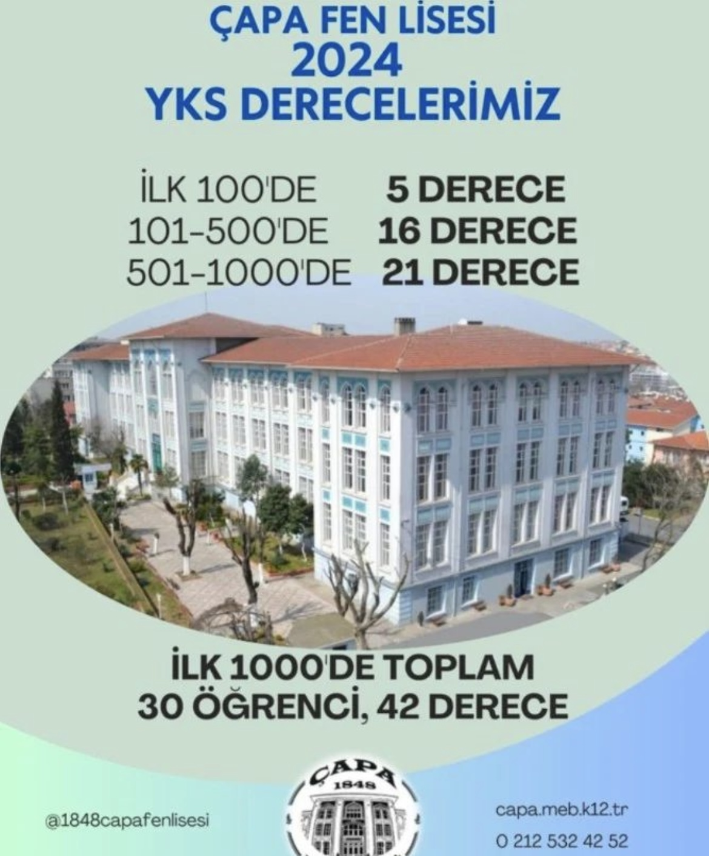

Slide 39
2024 YKS SIRALAMA | TYT | SAYISAL | SÖZEL | EŞİT AĞIRLIK | YABANCI DİL
0-100 | 1 | 2 |  | 1 | 1
100-200 | 1 | 3 |  |  | 1
200-300 | 2 | 0 |  |  | 1
300-500 | 2 | 3 |  |  | 3
500-600 | 2 | 3 |  |  | 2
500-1000 | 7 | 8 |  | 1 | 5
1000-2000 | 5 | 7 |  | 1 | 1
2000-5000 | 26 | 22 |  | 8 | 2
5000-10.000 | 22 | 27 |  | 21 | 0
10.000-50.000 | 52 | 42 | 5 | 68 | 2
50.000-550.000 | 17 | 20 | 9 | 32 | 1
500.000-1.000.000 | 0 | 1 | 2 | 3 | 0

Slide 40
2024 TYT DOĞRU YANLIŞ ANALİZİ
TYT-2024
 | DOĞRU | YANLIŞ | BOŞ | HAM
TÜRKÇE | 34,5 | 4,9 | 0,57 | 33,3
SOSYAL | 16,9 | 2,33 | 0,79 | 16,29
MATEMATİK | 36,1 | 2,04 | 1,86 | 35,5852
FEN BİLİMLERİ | 17,5 | 2,27 | 0,28 | 16,8852

Slide 41
2024 AYT DOĞRU YANLIŞ ANALİZİ
 | DOĞRU | YANLIŞ | BOŞ | HAM
TÜRK DİLİ VE EDEBİYAT SOSYAL BİLİMLER 1 | 2,15 | 1,1 | 36,7 | 1,87
SOSYAL BİLİMLER 2 | 0,66 | 0,48 | 38,9 | 0,53
MATEMATİK TESTİ | 30,6 | 4,77 | 4,64 | 29,4
FEN BİLİMLERİ | 32,7 | 4,78 | 2,48 | 31,5463
YABANCI DİL | 66,1 | 10,8 | 3,12 | 63,3529

Slide 42
Üniversite Türü | Üniversite Adı | Öğrenci Sayısı | Yüzde
Devlet | İSTANBUL TEKNİK ÜNİVERSİTESİ | 23 | 22,77
Devlet | İSTANBUL ÜNİVERSİTESİ-CERRAHPAŞA | 9 | 8,91
Devlet | YILDIZ TEKNİK ÜNİVERSİTESİ (İSTANBUL) | 9 | 8,91
Devlet | BOĞAZİÇİ ÜNİVERSİTESİ (İSTANBUL) | 7 | 6,93
Devlet | İSTANBUL ÜNİVERSİTESİ | 7 | 6,93
Devlet | MARMARA ÜNİVERSİTESİ (İSTANBUL) | 7 | 6,93
Vakıf | KOÇ ÜNİVERSİTESİ (İSTANBUL) | 6 | 5,94
Vakıf | İHSAN DOĞRAMACI BİLKENT ÜNİVERSİTESİ (ANKARA) | 3 | 2,97
Devlet | SAĞLIK BİLİMLERİ ÜNİVERSİTESİ (İSTANBUL) | 3 | 2,97
Vakıf | BAHÇEŞEHİR ÜNİVERSİTESİ (İSTANBUL) | 2 | 1,98
Vakıf | BİRUNİ ÜNİVERSİTESİ (İSTANBUL) | 2 | 1,98
Devlet | ESKİŞEHİR OSMANGAZİ ÜNİVERSİTESİ | 2 | 1,98
Vakıf | İSTANBUL AYDIN ÜNİVERSİTESİ | 2 | 1,98
Vakıf | İSTİNYE ÜNİVERSİTESİ (İSTANBUL) | 2 | 1,98
Devlet | KOCAELİ ÜNİVERSİTESİ | 2 | 1,98
Devlet | ORTA DOĞU TEKNİK ÜNİVERSİTESİ (ANKARA) | 2 | 1,98
Devlet | TÜRK-ALMAN ÜNİVERSİTESİ (İSTANBUL) | 2 | 1,98
Vakıf | ALTINBAŞ ÜNİVERSİTESİ (İSTANBUL) | 1 | 0,99
Vakıf | BAŞKENT ÜNİVERSİTESİ (ANKARA) | 1 | 0,99
Vakıf | BEZM-İ ÂLEM VAKIF ÜNİVERSİTESİ (İSTANBUL) | 1 | 0,99
Devlet | ERCİYES ÜNİVERSİTESİ (KAYSERİ) | 1 | 0,99
Devlet | GALATASARAY ÜNİVERSİTESİ (İSTANBUL) | 1 | 0,99
Devlet | GAZİ ÜNİVERSİTESİ (ANKARA) | 1 | 0,99
Vakıf | İSTANBUL ATLAS ÜNİVERSİTESİ | 1 | 0,99
Devlet | İSTANBUL MEDENİYET ÜNİVERSİTESİ | 1 | 0,99
Devlet | KARADENİZ TEKNİK ÜNİVERSİTESİ (TRABZON) | 1 | 0,99
Vakıf | ÖZYEĞİN ÜNİVERSİTESİ (İSTANBUL) | 1 | 0,99
Vakıf | SABANCI ÜNİVERSİTESİ (İSTANBUL) | 1 | 0,99
 |  | 101 | 100,00

Slide 44
TÜM ÜNİVERSİTE ÖĞRENCİ ADAYLARINA BAŞARILAR DİLERİZ
Lütfen öncelikle resmi kurumlardan (YÖK, ÖSYM, MEB vb.) yapılan duyuruları dikkate alınız.

